Slide 1
유스케이스 다이어그램
대덕인재개발원
1909 박신규

Slide 2
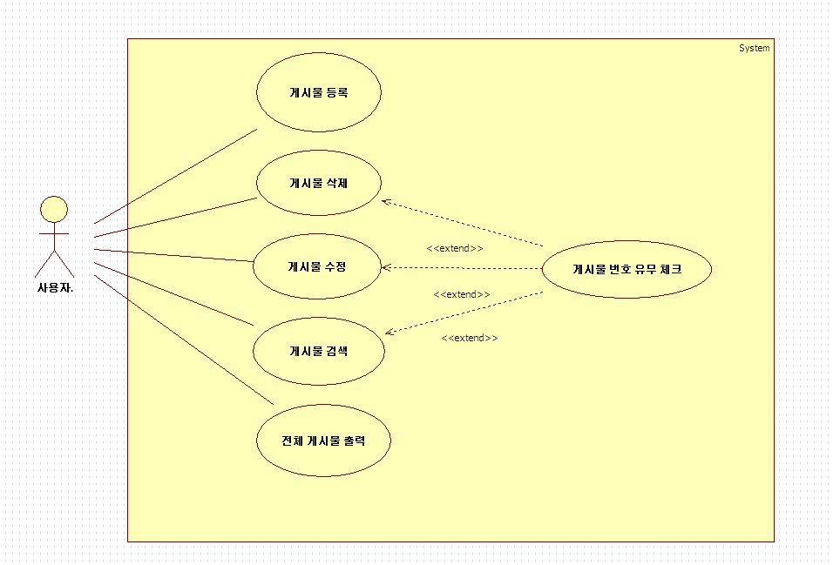
MemberInfo
유스케이스
다이어그램

